Slide 1


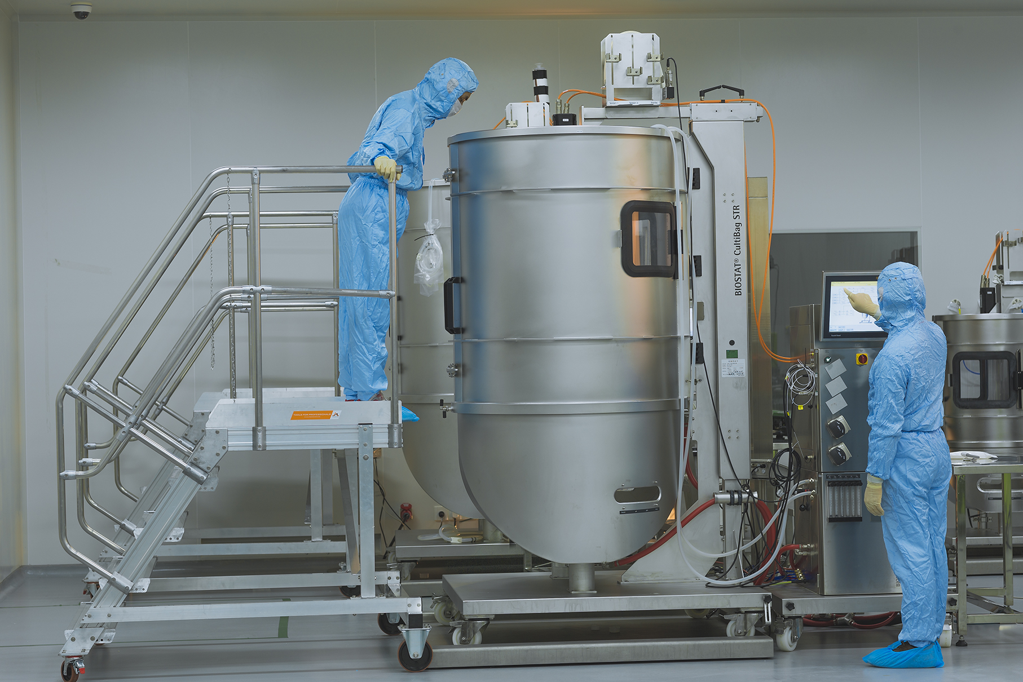

完整性检测仪SME（第一阶段）

Slide 2
目录
1 | 过滤器完整性检测
2 | 基本原理
3 | 基本操作
4 | 数据管理和审计追踪
5 | 问题处理

Slide 3
过滤器完整性检测
为什么要进行完整性检测呢？
对于关键的除菌级过滤工艺而言，完整性测试是一种必要的手段，以确保过滤工艺的安全性，保证产品不受污染。
可以确定过滤器自身的完整性及正确安装，检测是否存在系统泄漏。
各国法规和审计的要求。

Slide 4
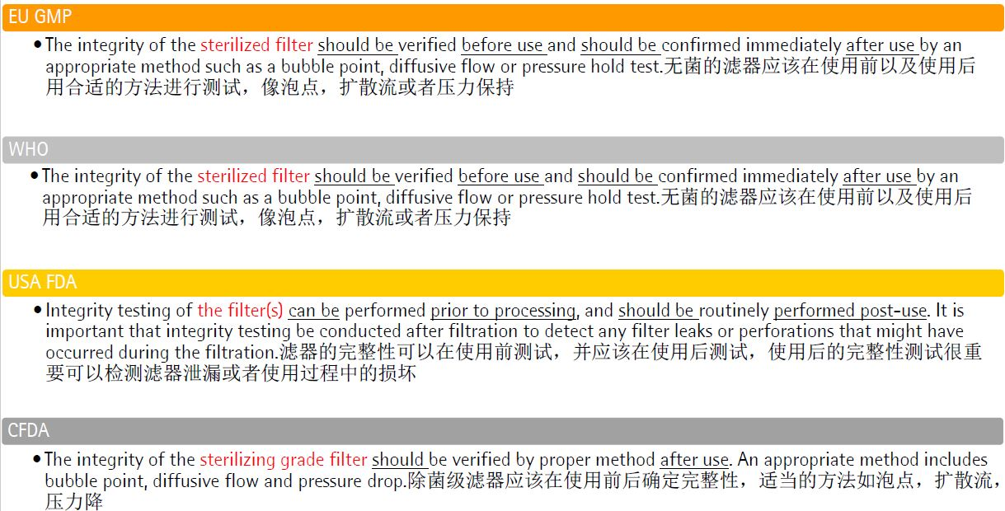
过滤器完整性检测

Slide 5
过滤器完整性检测
完整性测试方法
非破坏性
水侵入法(WIT)
破坏性
细菌挑战试验(BCT)
起泡点测试法(BPT)
扩散流(Diff)
保压测试(PDT)

Slide 6
目录
1 | 过滤器完整性检测
2 | 基本原理
3 | 基本操作
4 | 数据管理和审计追踪
5 | 问题处理

Slide 7
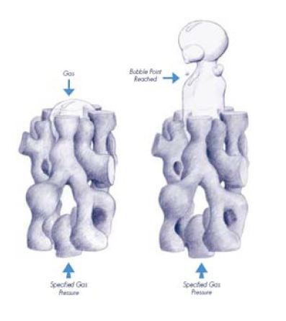
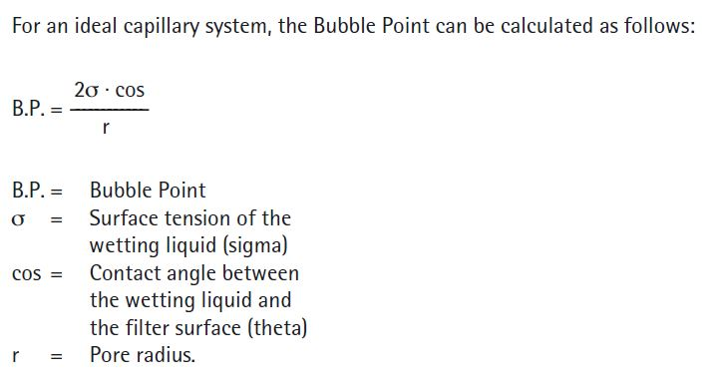
基本原理
起泡点测试法(Bubble Point Test)
起泡点测试基于毛细管模型。当滤膜被润湿液体完全润湿后，
液体受到表面张力的作用而保留于滤膜内部。能够克服表面
张力将膜孔内的液体完全挤出时所需要的最小压力，就是滤膜
的泡点值压力，即为起泡点。
泡点
润湿液体的表面张力
液固接触角
孔径
※资料来源产品说明书
泡点值指的是该滤膜可能的最大膜孔的泡点值，也即最大直径膜孔的泡点。
当达到泡点后，滤膜至少有一个孔会被吹干，气体会迅速通过该干燥的孔
吹至膜下游，从下游气体流量的突变可以判断达到泡点。

Slide 8
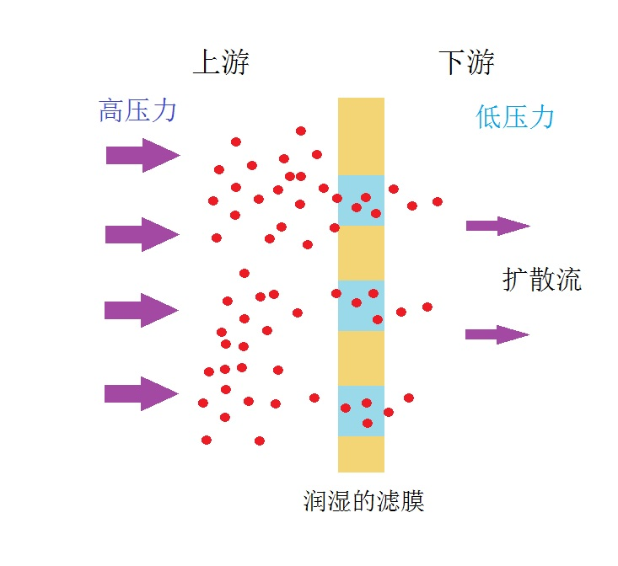
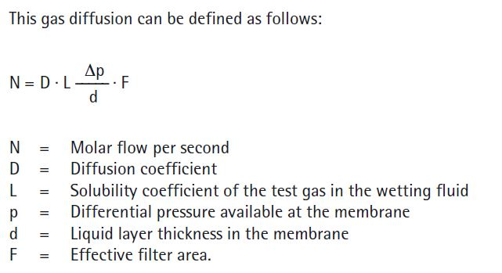
基本原理
扩散流(Diff)
扩散流测试基于溶解—扩散模型。当滤膜被润湿液体完全润湿后，
如果在过滤器的上游存在压缩气体，而该压缩气体的压力值又小
于泡点压力时，滤膜仍然是完全润湿的。由于压缩气体一侧的气
体浓度会高于常压一侧，此时气体分子会从高压测溶解到润湿液
体中并扩散至常压测，如果在下游接一根管子会发现有气体缓慢
流出，这就是扩散流。
扩散系数
气体在液体中溶解度
上下游压差
湿润膜厚度
微孔膜表面积
※资料来源产品说明书

Slide 9
基本原理
起泡点测试法(BPT)
扩散流(Diff)
——均源自相同的机理：
检测或观察：
从润湿滤膜的一侧向另一侧穿透的气体流量

Slide 10
基本原理
起泡点测试法(BPT)
&
扩散流(Diff)
怎么选？
The Bubble Point Test is especially suitable for checking the integrity of disc filter systems.
Recommendation for test-class selection: Small Systems: disc filters, mini cartridges, capsules up to 5“ Standard Systems: 10‘‘–20‘‘ filter cartridges and capsules Special Systems: 30“ and small multiple cartridge systems
The diffusion test is not suitable for testing disk filter systems.
However, the diffusion test is a very well suited
test method for the integrity testing of medium-sized
and larger filter cartridge systems starting from approx. 150 cm².
※资料来源产品说明书

Slide 11
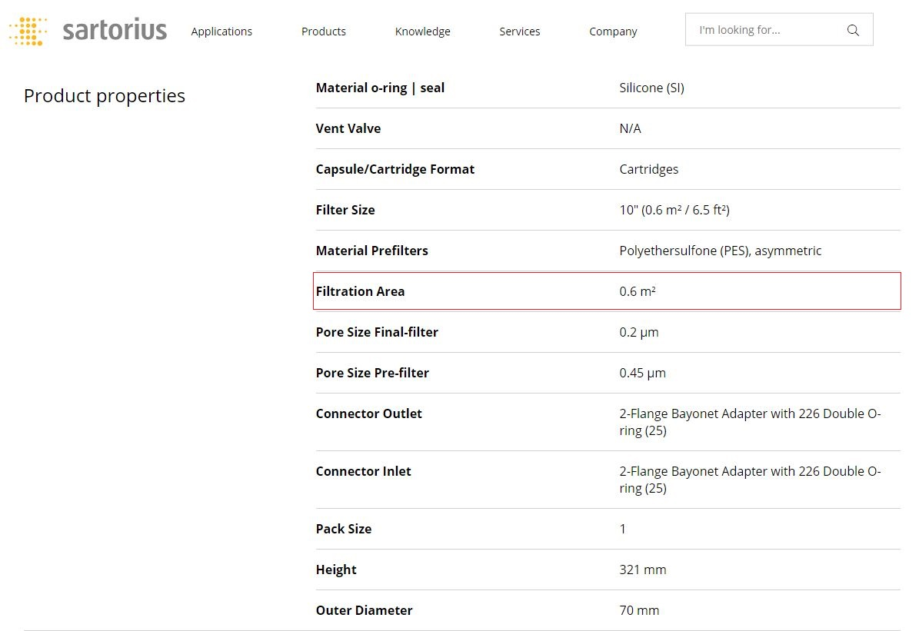
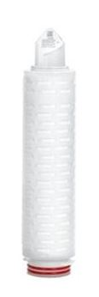
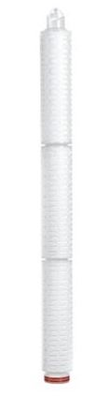
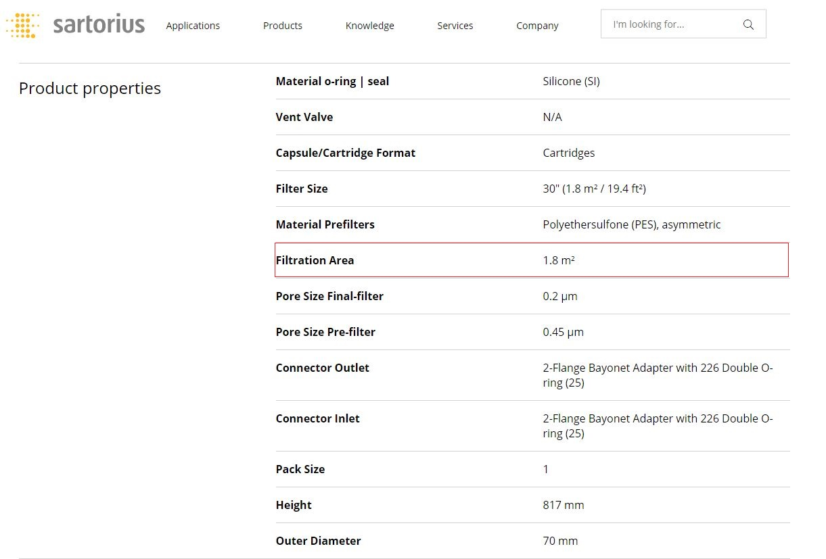
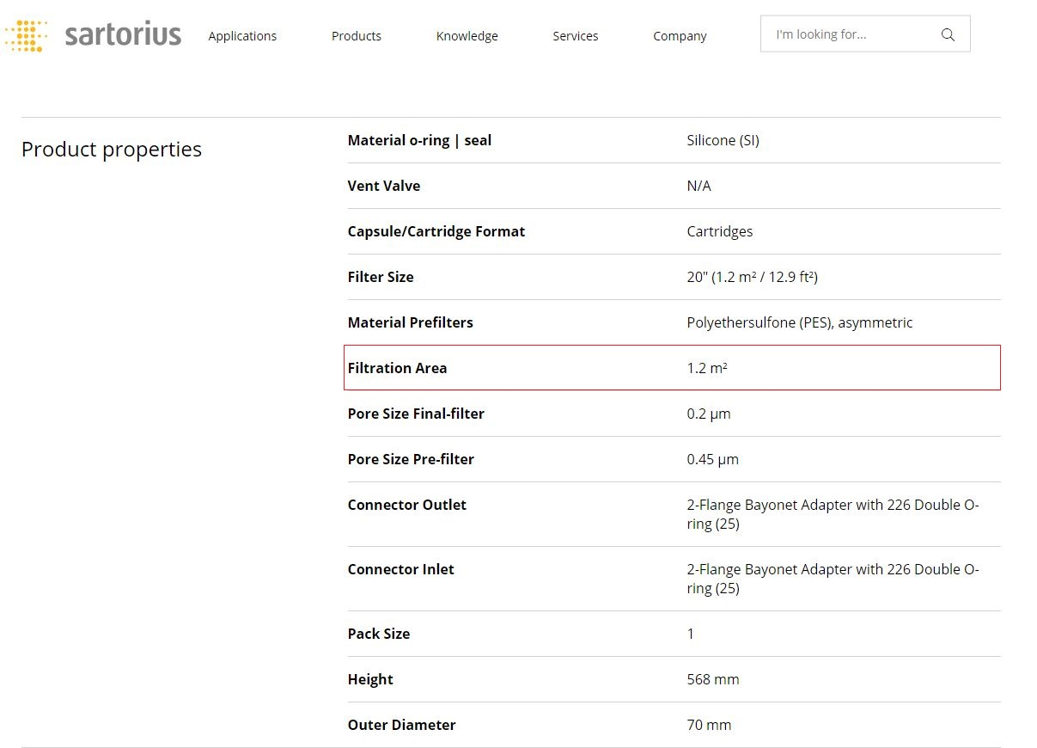
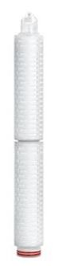
基本原理
常用液体滤芯信息
※资料来源赛多利斯官网

Slide 12
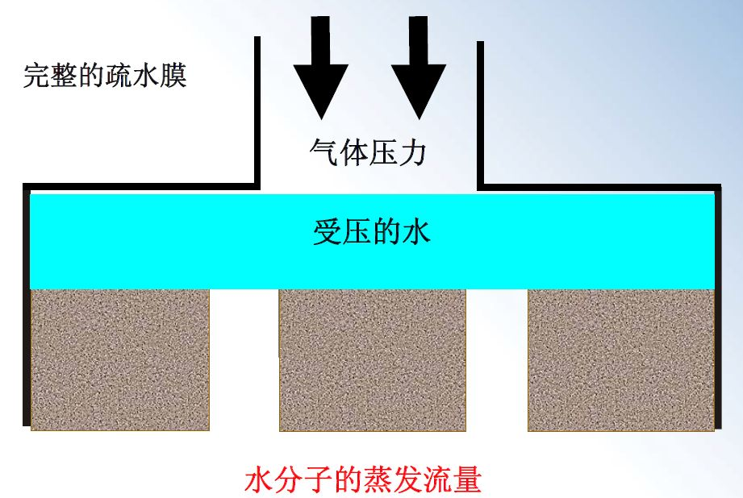
基本原理
水侵入法(WIT)
把水压进最大的膜孔所需要的最小压力称为水侵入压力。
水侵入检测是基于液态水是否穿透干燥的疏水性滤膜。

Slide 13
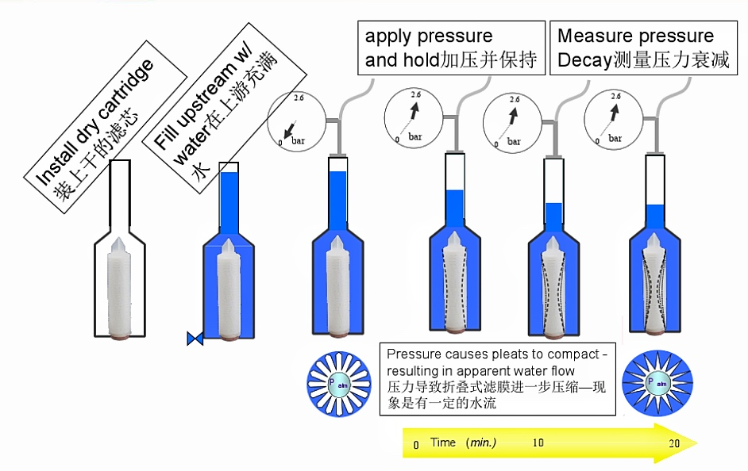
基本原理
水侵入法(WIT)
将水灌在膜表面，加压至小于膜的水浸入压，压力维持但不再加压，滤芯折叠式结构进一步压缩。
如果膜是完整的，上游的压力不会太快下降。
折叠式结构压缩，水平面下降。上游气体增加，测量相应的压力降来得出体积变化，体积改变的
速率相当于流速。
完整的过滤器不会有水真正通过过滤膜进入下游，测试过程中滤器结构尺寸上被挤压产生测液面
下降，形成的“表观”水流量。

Slide 14
目录
1 | 过滤器完整性检测
2 | 基本原理
3 | 基本操作
4 | 数据管理和审计追踪
5 | 问题处理

Slide 15
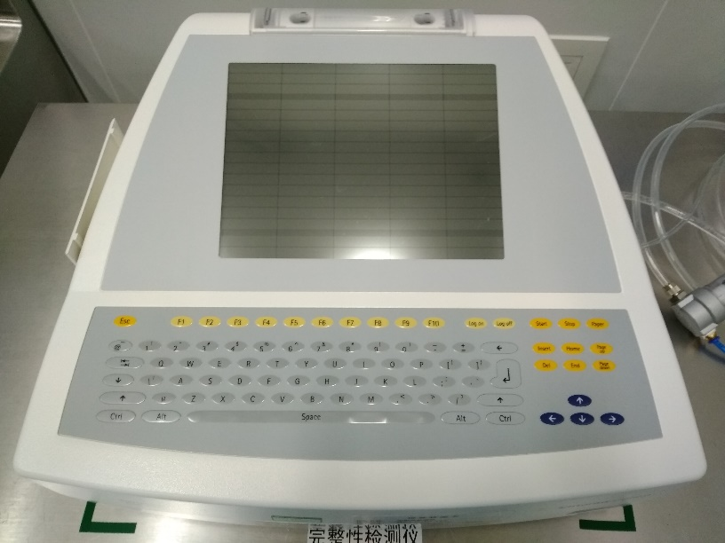
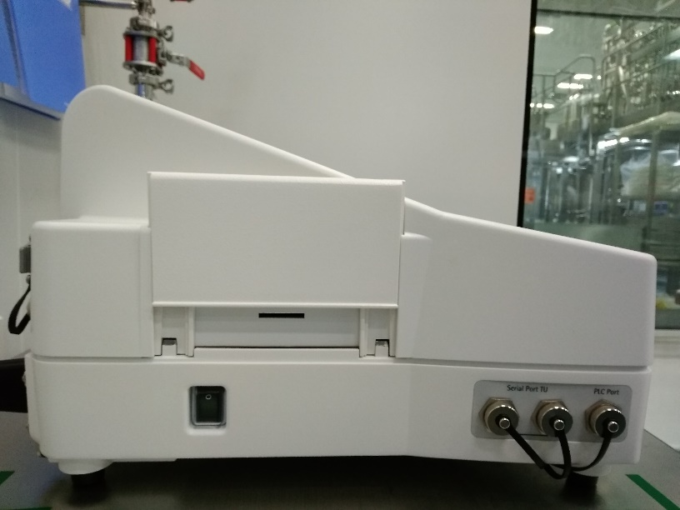
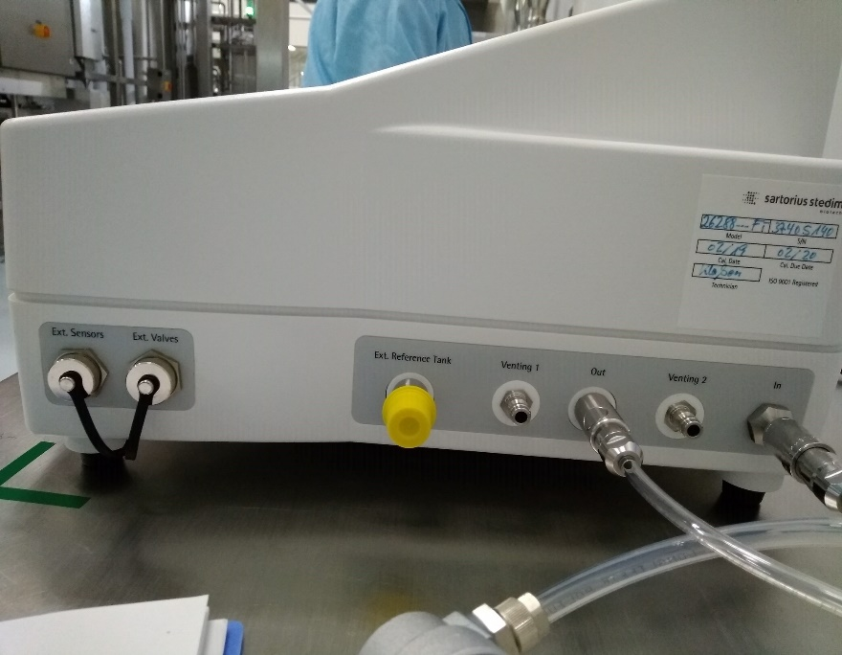
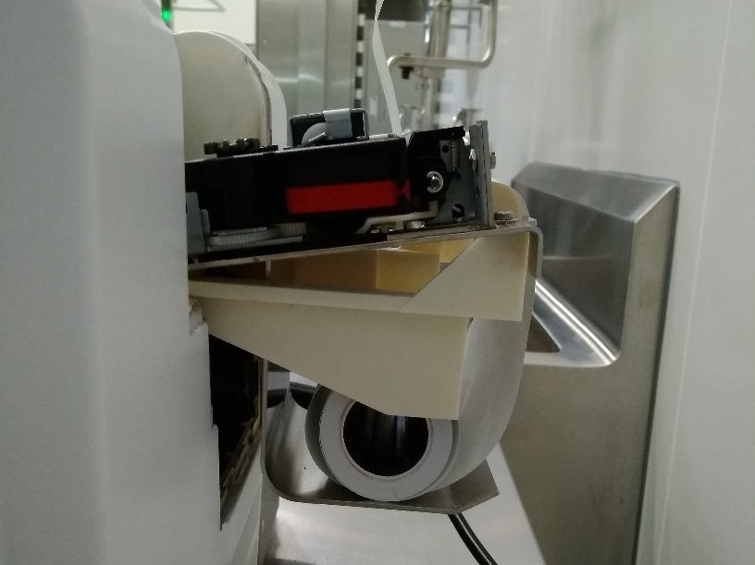
设备基本操作
俯视图
左视图
右视图
打印模块

Slide 16
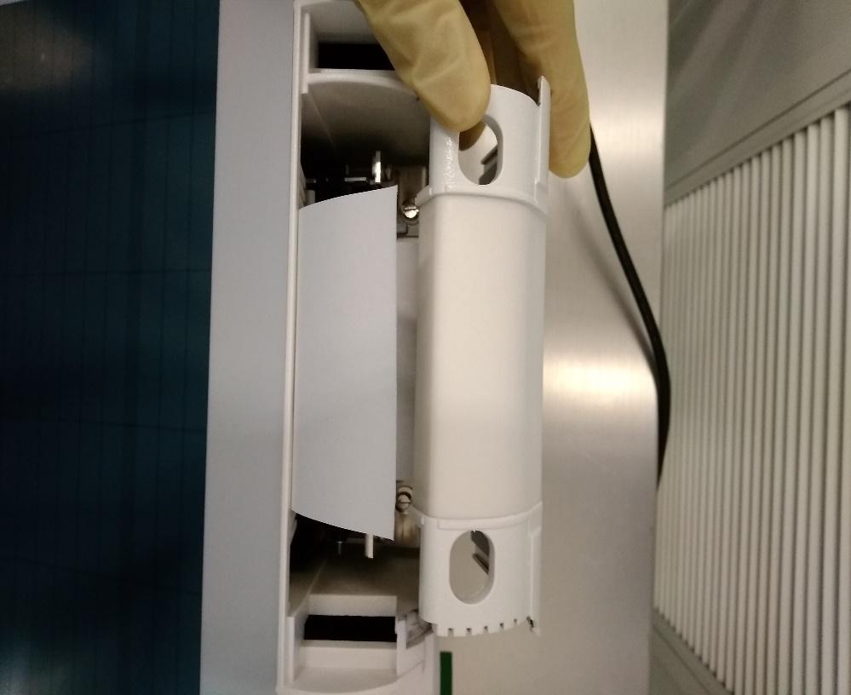
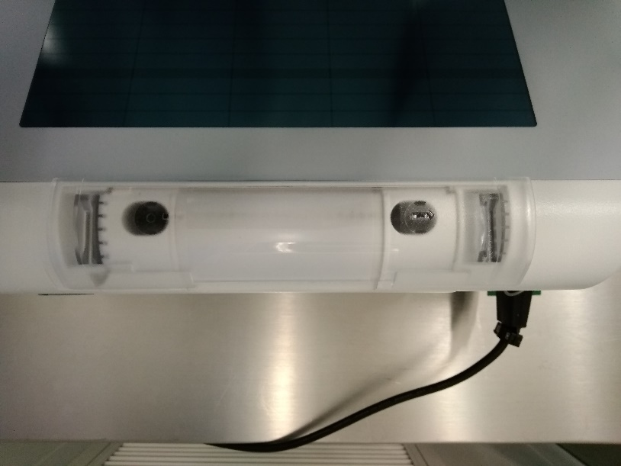
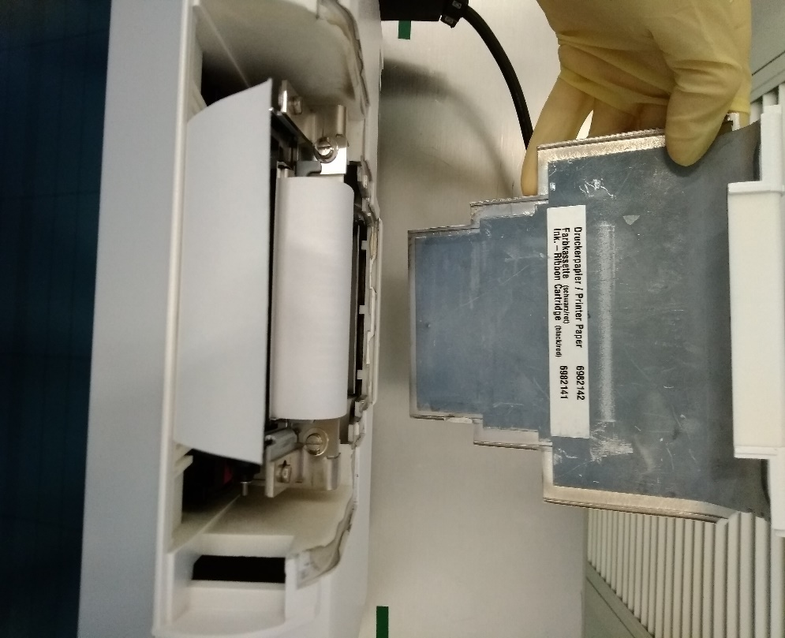
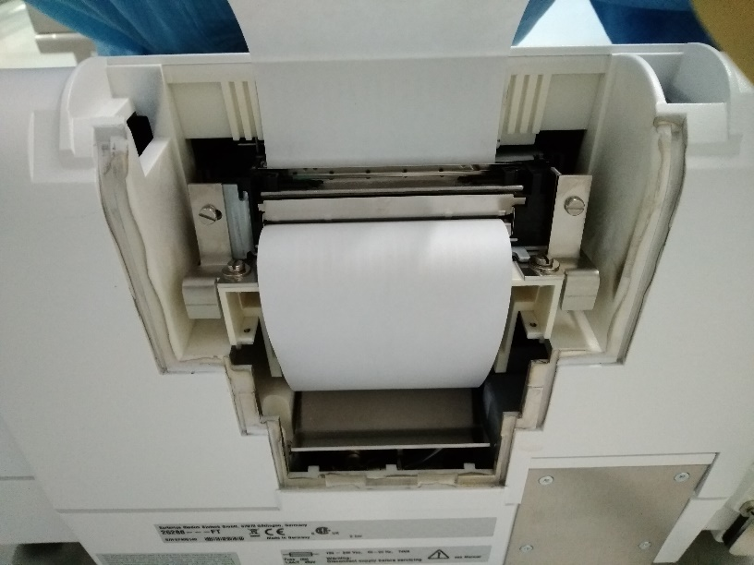
设备基本操作
——更换打印纸及色带
1
2
3
4

Slide 17
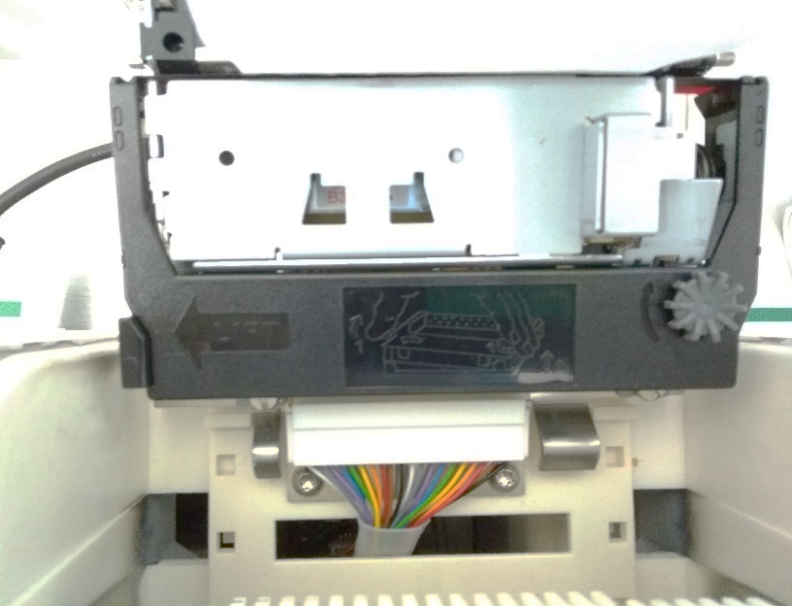

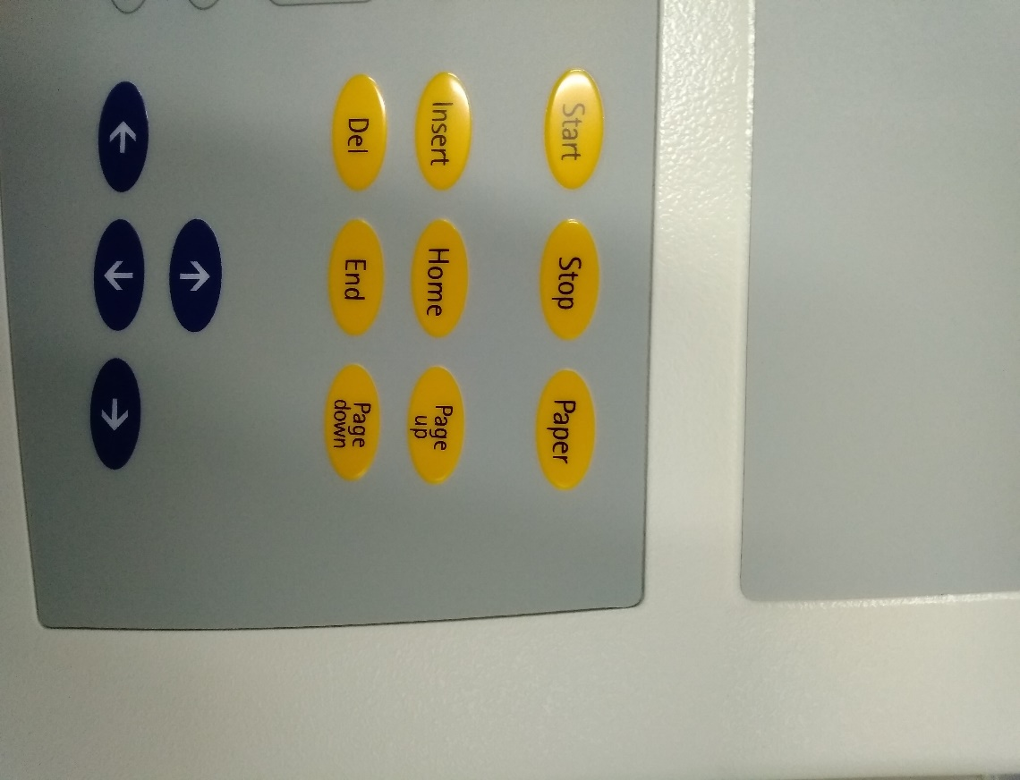
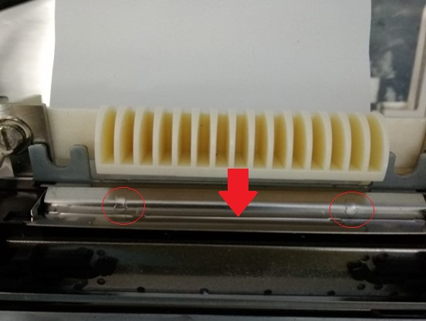
设备基本操作
——更换打印纸及色带
5
6
7
8

Slide 18
设备基本操作
完整性检测
操作流程

Slide 19
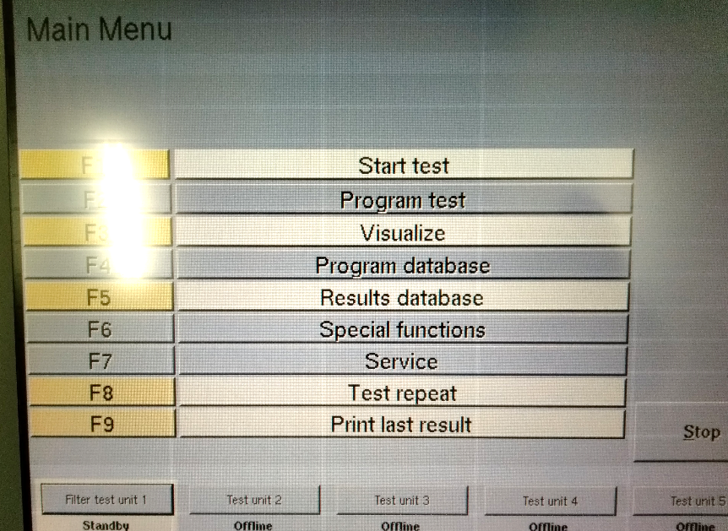
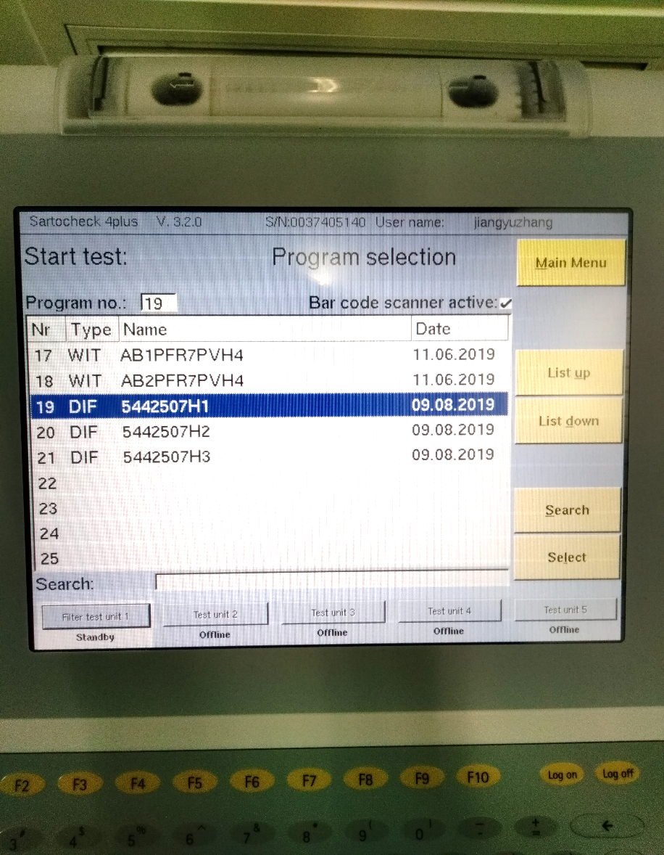
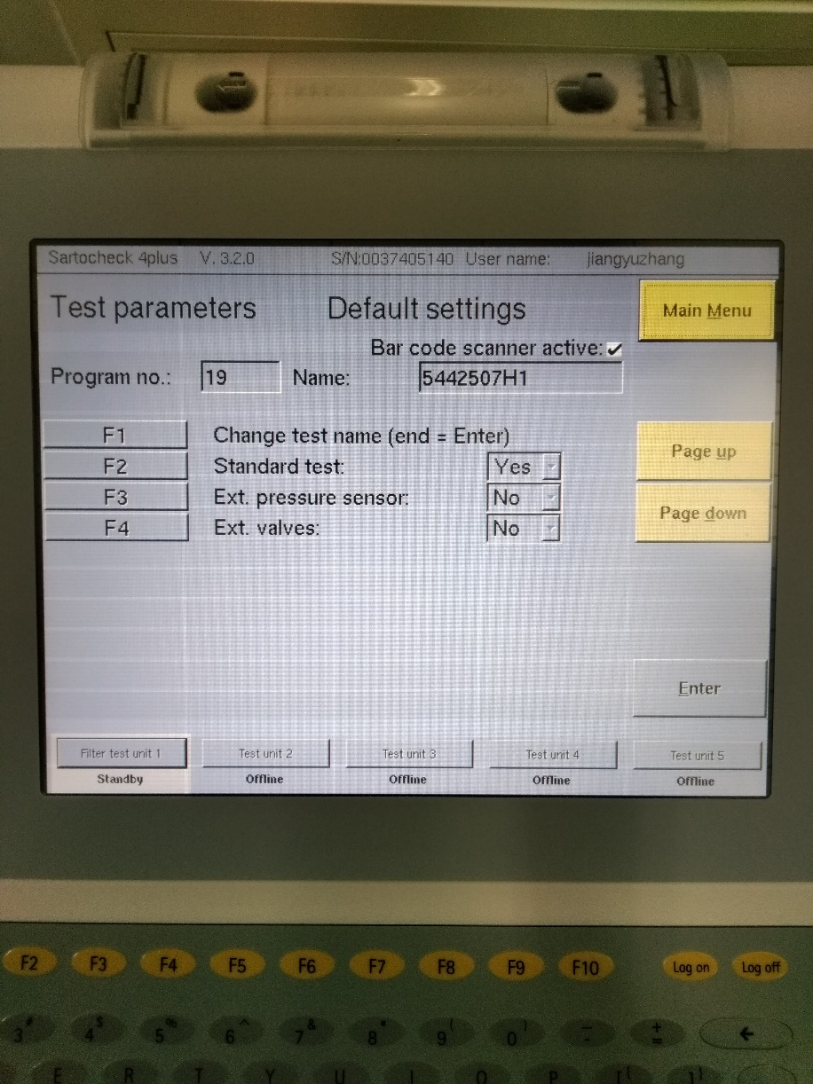
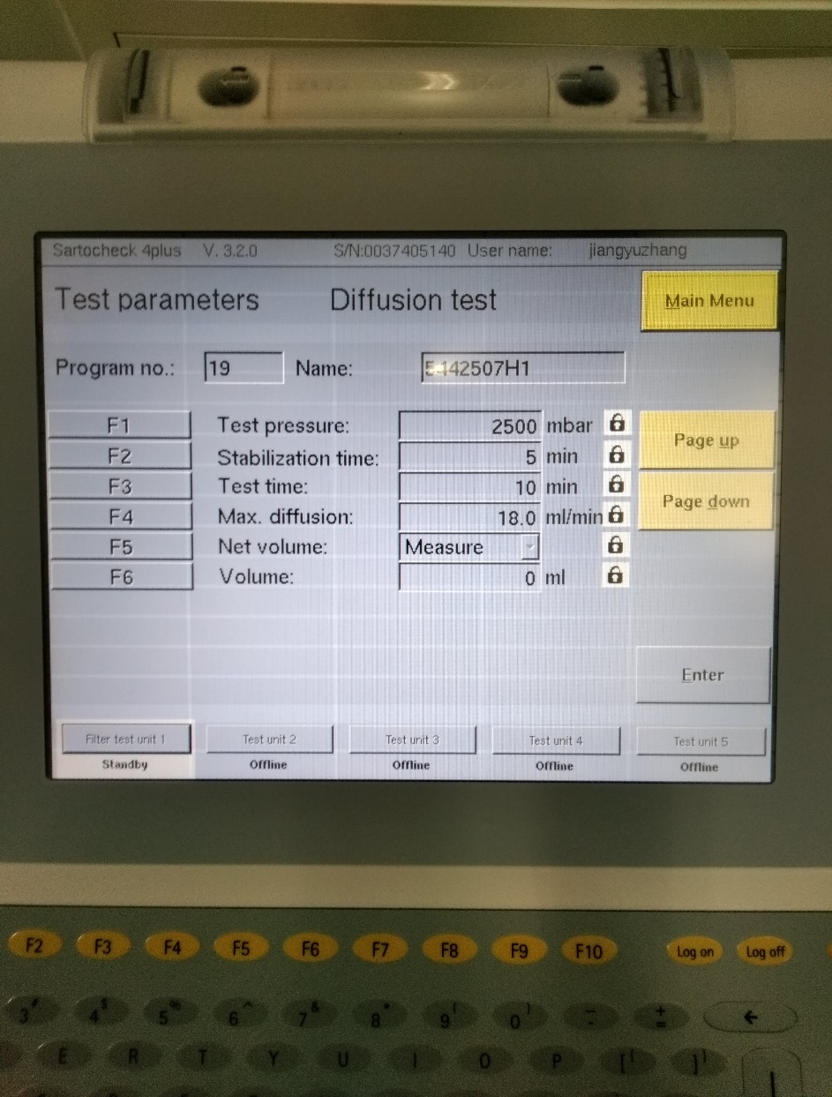
设备基本操作
1
2
3
4

Slide 20
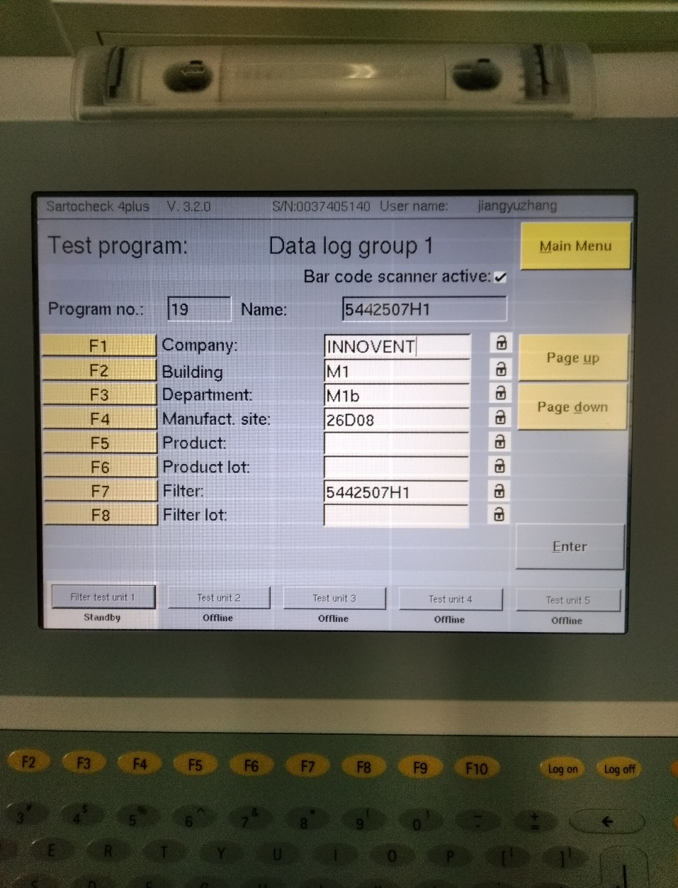
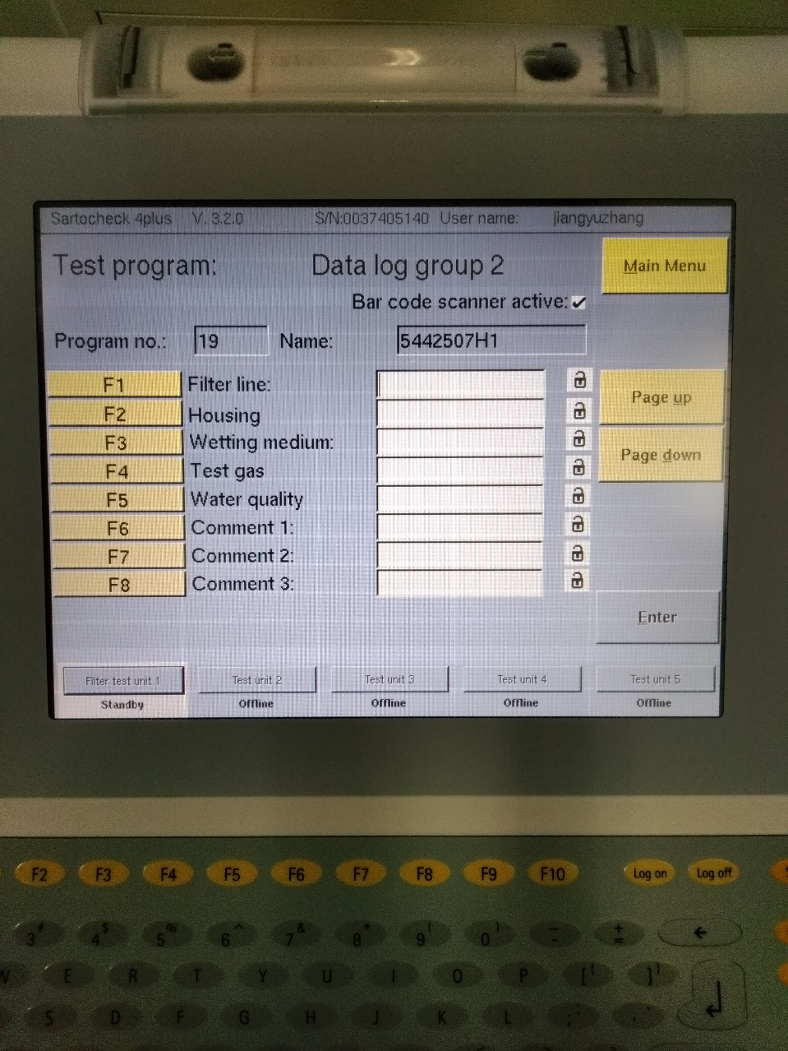
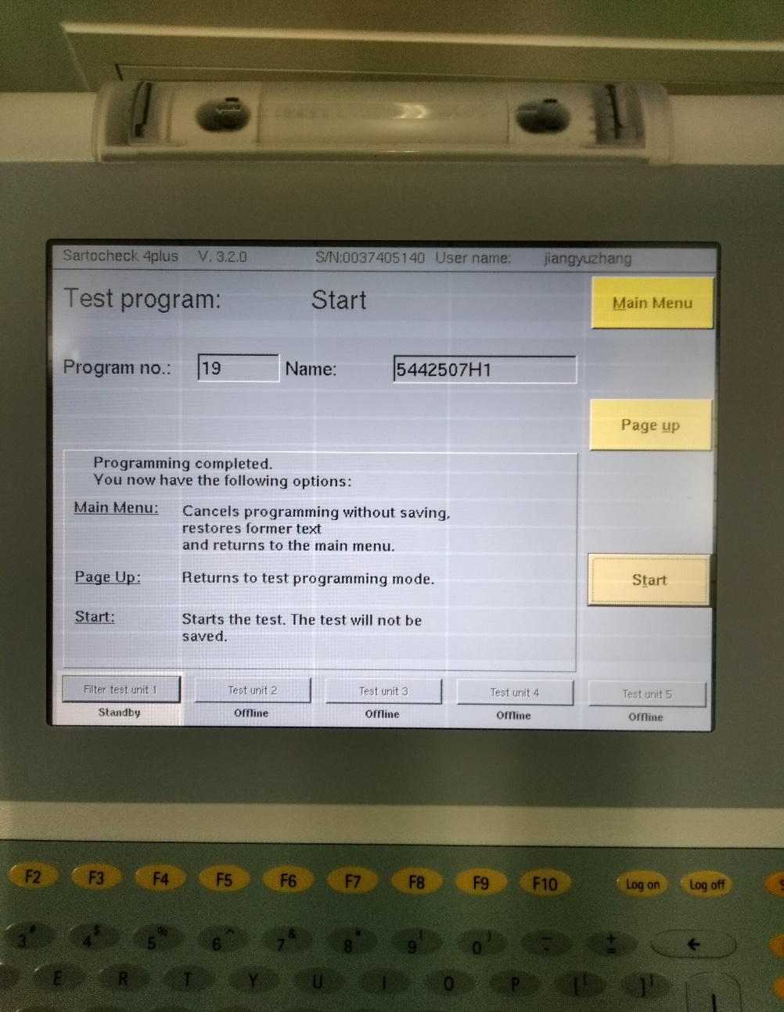
设备基本操作
5
6
7

Slide 21
目录
1 | 过滤器完整性检测
2 | 基本原理
3 | 基本操作
4 | 数据管理和审计追踪
5 | 问题处理

Slide 22
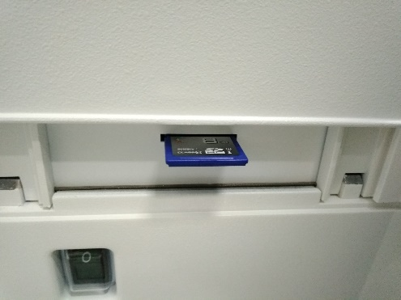
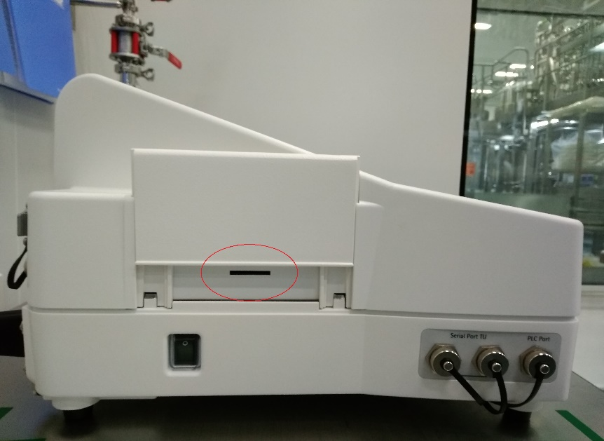
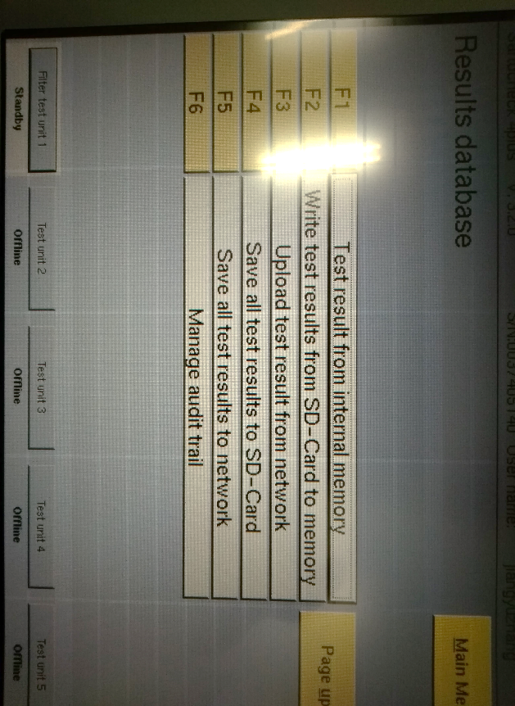
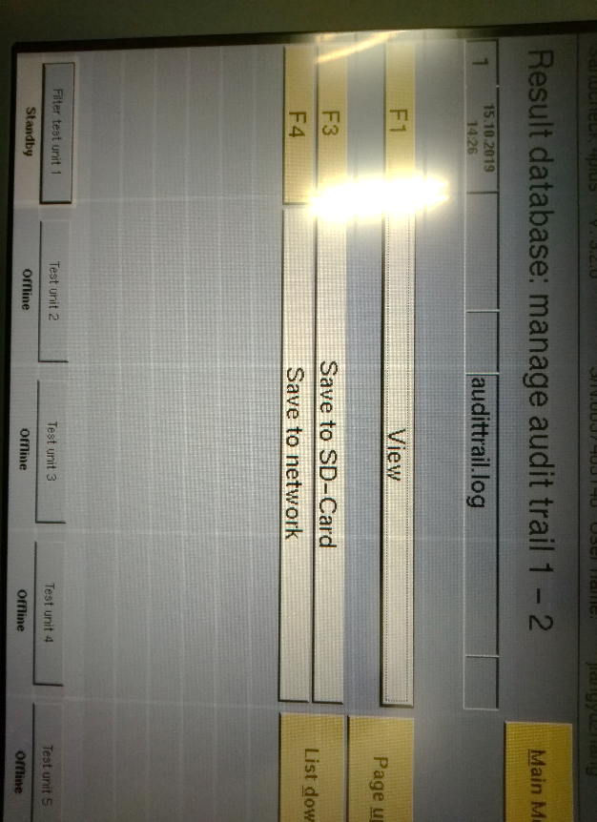
数据管理和审计追踪
1
2
3
4

Slide 23
目录
1 | 过滤器完整性检测
2 | 基本原理
3 | 基本操作
4 | 数据管理和审计追踪
5 | 问题处理

Slide 24
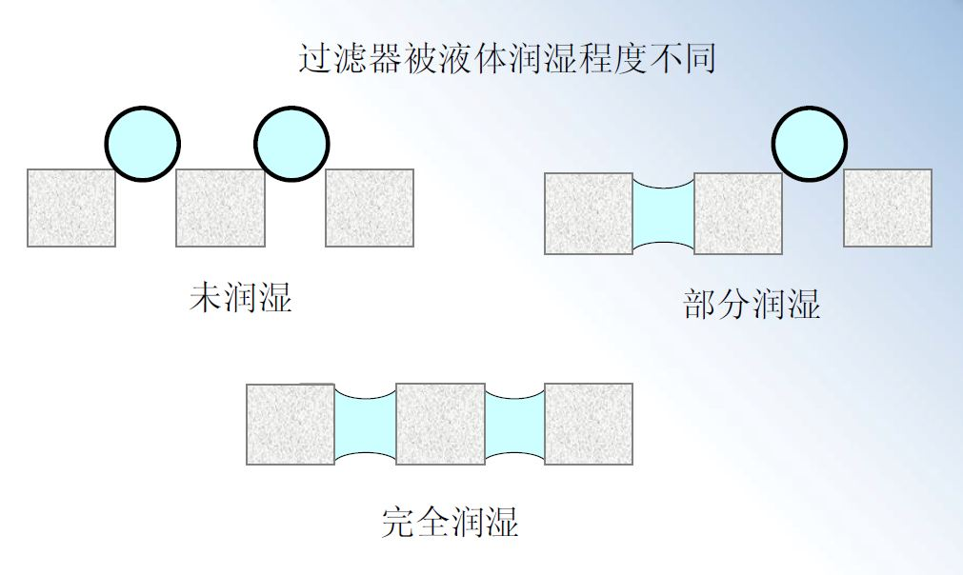
问题处理
除菌过滤器完整性检测未通过，可能原因
组装不正确
检测系统泄漏
过滤器润湿不完全
过滤器损坏
完整性测试失败
分析决策树

Slide 25
谢谢！

Slide 26
联系方式
电话：（86）0512-69566088
传真：（86）0512-69566088-8348
网址： www.innoventbio.com
邮箱： info@innoventbio.com
地址： 中国江苏省苏州工业园区东平街168号
邮编： 215123

Slide 27


感谢观看
Q&A
始于信，达于行

